Slide 1

6
PART SIX
云计算基础

Slide 2

什么是云计算？
美国国家标准与技术研究院（NIST）定义：
云计算是一种模型，它可以实现随时随地、便捷地、随需应变地从可配置计算资源共享池中获取所需的资源（例如，网络、服务器、存储、应用、及服务），资源能够快速供应并释放，使管理资源的工作量和与服务提供商的交互减小到最低限度。
云：网络
计算：算力、CPU、存储。（包括功能、资源、储存）
“云计算”可以理解为：通过网络将大量计算资源进行统一管理和调度，形成一个计算资源池，以满足用户在数据计算处理等个性化需求方面的服务

Slide 3
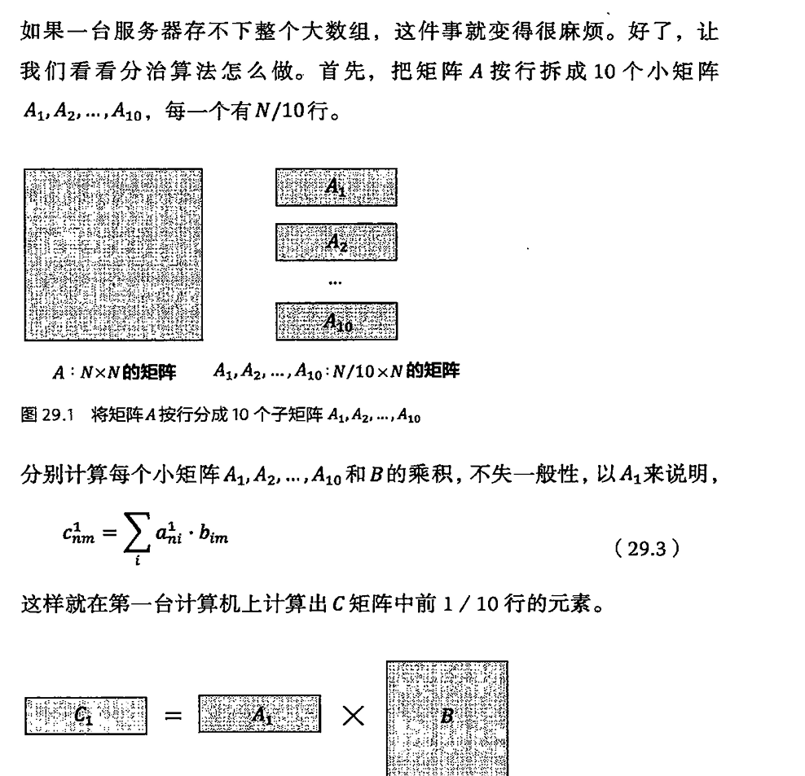
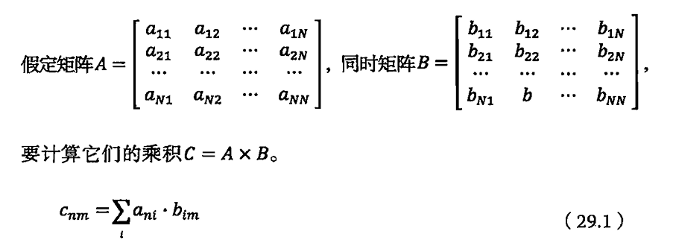
云计算的核心
以互联网为中心，在网站上提供快速且安全的云计算服务与数据存储，让每一个使用互联网的人都可以使用网络上的庞大计算资源与数据中心。
云计算的数学基础
它的基本原理是：将一个复杂的问题，分成若干个简单的子问题进行解决。然后对子问题的结果进行合并，得到原有的解集。
我们以Google公司为例来说明云计算的数学逻辑原理。Google公司采用的是云计算工具叫MapReduce。
第一步叫Map，就是将一个大任务（大矩阵）利用矩阵计算按行分为若干小的子任务（小矩阵），然后分配给云端连接的服务器计算机进行并且完成子任务的计算；
第二步叫Reduce，就是将上一步的各个计算结果利用小矩阵做乘法合并大矩阵的方式合并为最终的结果。逻辑原理很简单，就是我们计算算法中常用的“各个击破”法。

Slide 4
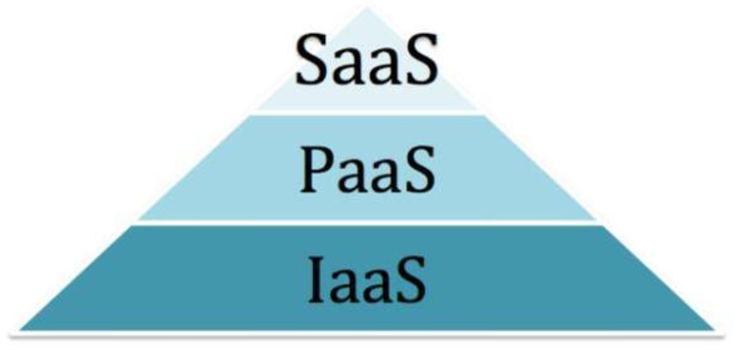
云计算分类
按服务类型可以分为三类：
1）基础设施即服务IaaS(Infrastructure as a service)
提供虚拟化的计算资源，如虚拟机、存储和网络资源。用户可以根据需求配置和管理这些基础设施。
2）平台即服务PaaS(platform as a service)
提供用于开发、测试和部署应用程序的平台，包含操作系统、数据库、开发工具等，开发者无需关注底层基础设施。
3）软件即服务SaaS(software as a service)
通过互联网提供的软件解决方案，用户通过订阅的方式访问和使用软件应用，而无需安装和管理软件。

Slide 5
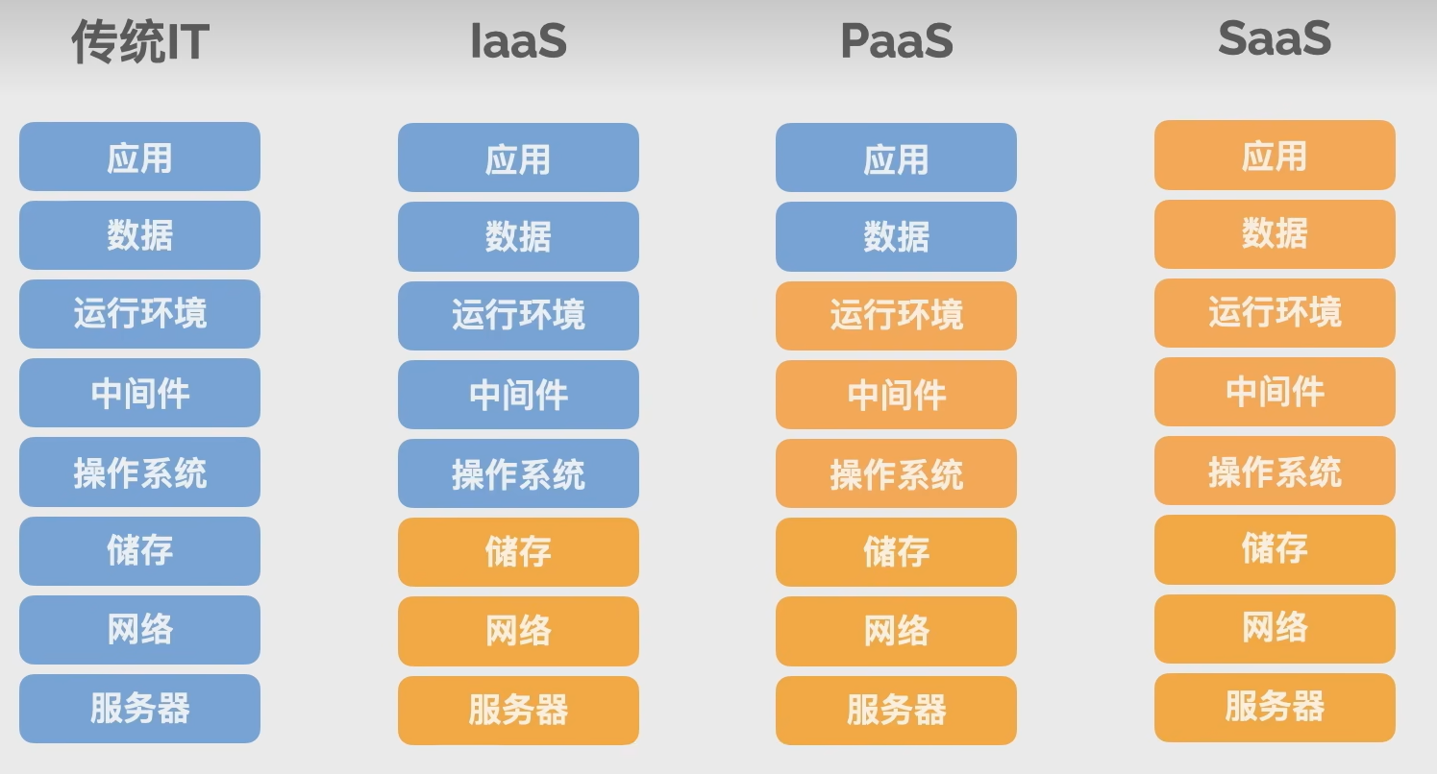

Slide 6
以建房为例：
如果不使用云计算，我们需要自己打地基、盖楼、通水电气、安装电梯以及进行装修。
如果选择了IaaS，地基和楼已经建好了，我们只需自行负责安装水电、装电梯和装修。
如果选择PaaS，楼已经盖好，水电气也通了，电梯等设施齐全，交付的就是一套毛坯房，我们只需进行装修。
而如果选择SaaS，那么连装修都不必操心，我们可以直接拎包入住。
Notes:
以建房为例
如果不使用云计算，就得自己打地基、盖楼、通水电气、装电梯、搞装修
有了IaaS，地基和楼已经帮你建好了，我们需要自己通水电气、装电梯、搞装修
有了PaaS ，楼盖好了，水电气通了，电梯等设施也有了，拿到的是毛坯房，需要自己装修
有了SaaS，连装修都不用搞，领包入住就行。

Slide 7

云计算分类
按部署形式可以分为三类：
1. 公有云是广为人知的云计算形式，用户可以通过互联网访问和使用各类服务。常见的公有云应用包括百度网盘、华为云备份、有道云笔记和网易云音乐等。公有云提供弹性的服务模型，用户按需使用，随用随付，方便灵活。用户只需购买所需的资源或服务，而底层的硬件和管理工作则由第三方服务商负责。公有云的资源向公众开放，促进了广泛的应用和服务创新。
3. 混合云是一种结合了公有云和私有云优势的云计算环境。它允许企业将某些数据和应用程序保留在私有云中，而将其他部分放在公有云中，从而实现灵活性和可扩展性。
2. 私有云是部署在企业或组织内部的云计算环境，所有数据均存储在企业自有的数据中心。访问这些数据需要经过设在数据中心入口的防火墙，以确保安全性。在构建私有云时，可以基于企业现有的架构进行改造，同时也能最大程度地保护客户的现有投资。

Slide 8
云计算优势
从程序员角度总结来说
敏捷：云计算允许程序员在几分钟内部署和配置计算资源，而不需要等待传统硬件的采购和安装。这种快速响应能力使得开发团队能够更快地进行实验和迭代，迅速推出新功能，并快速响应市场需求的变化。
弹性：云服务提供商通常会提供自动扩展和负载均衡的功能，可以根据实时流量和负载自动调整计算资源。这意味着在高峰时期，系统可以自动分配更多资源以维持性能，而在需求降低时，则可以减少资源，从而优化成本和资源使用。
省钱：通过云计算，企业无需在硬件和基础设施上进行重大投资。按需计费模型使得企业只需为实际使用的资源付费，避免了闲置计算资源的浪费。此外，云服务通常还包含维护和支持，进一步降低了总拥有成本。
全球化：云计算服务提供商在全球设置了多个数据中心，这使得应用程序和数据能够部署在离用户更近的位置，减少网络延迟并提升访问速度。这种地理分布的能力还支持高可用性和灾难恢复，确保关键应用在遇到故障时仍能保持运营。
Notes:
从程序员角度总结来说
敏捷：在网上快速操作就能获得计算资源
弹性：可以根据需要对计算资源实时调整
省钱：不需要买断服务器，实际用了多少资源，就付多少费用
全球化：遍布全球的数据中心，可以让计算资源离用户更近，降低延迟，提升体验

Slide 9
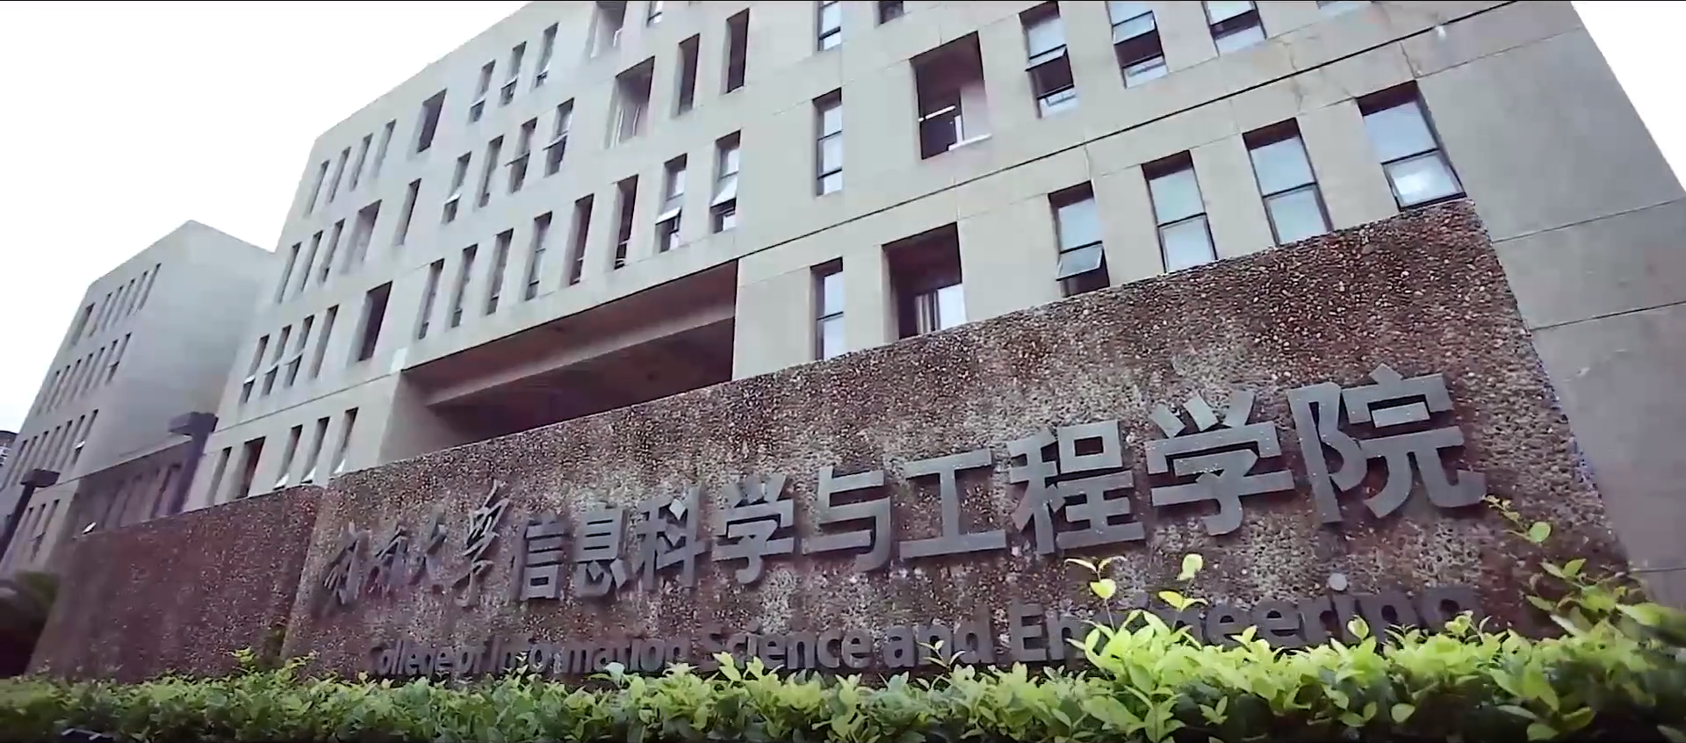
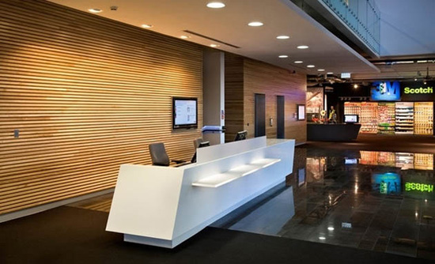
2024
感谢聆听！

